Slide 1
Martin Rázus Maroško

Slide 2
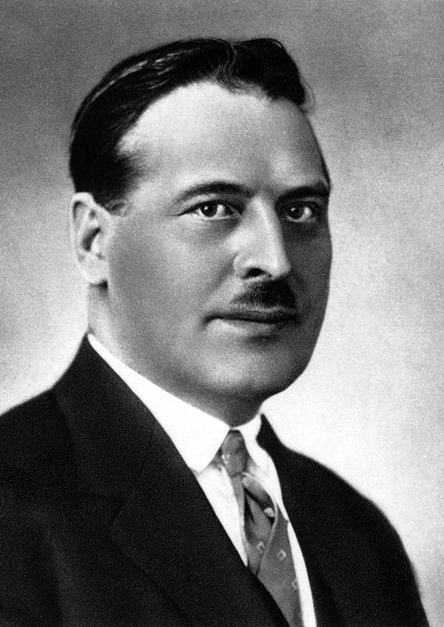
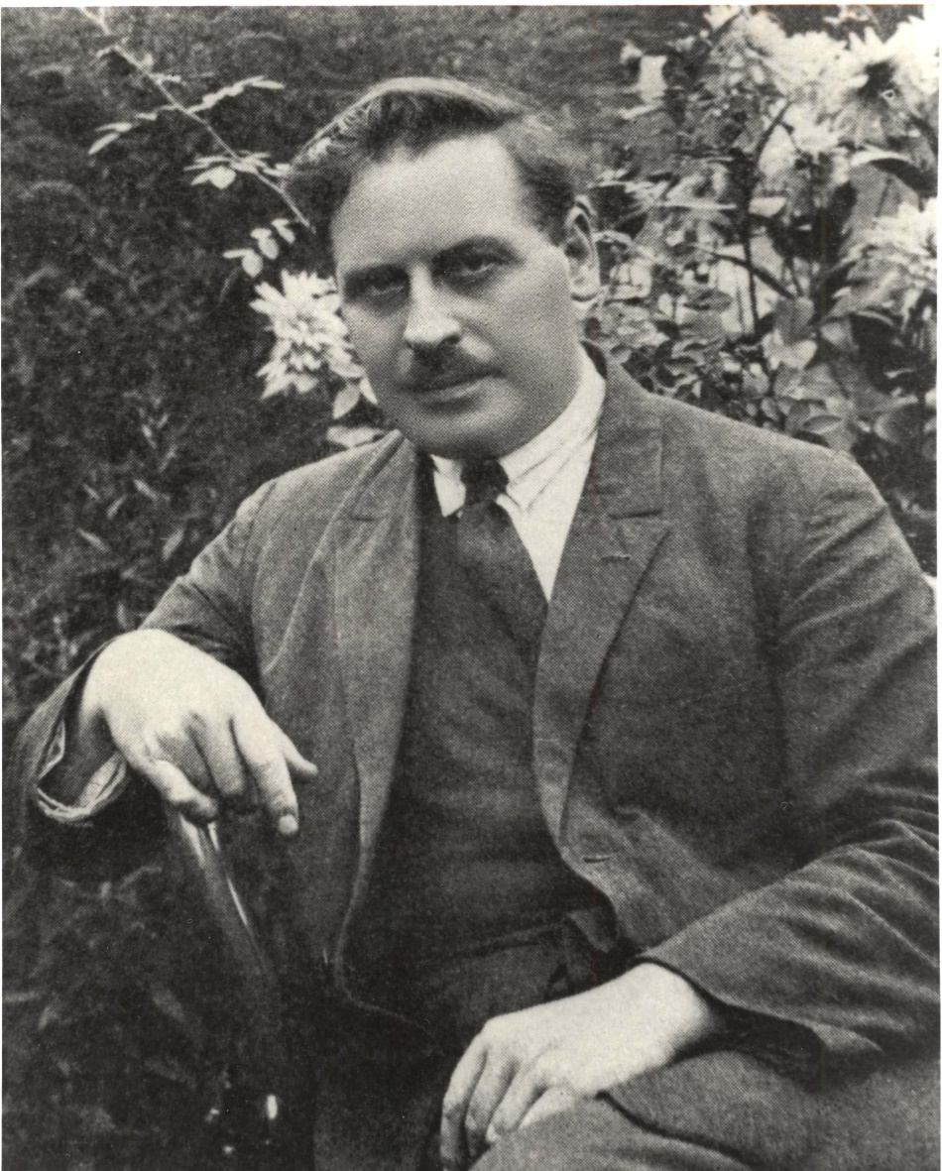
Martin Rázus
slovenský básnik, prozaik, esejista, dramatik, publicista, politik a evanjelický kňaz
jeho najmladšia sestra Mária Razúsová bola významná slovenská poetka, dramatička a prekladateľka

Slide 3
Martin Rázus - diela
Tvorba pre deti a mládež:
Maroško
Maroško študuje

Slide 4
Maroško
literárny druh: epika
literárna forma: próza (neveršovaná reč)
literárny žáner: autobiografický román
téma: Autorove spomienky na detstvo - Maroško pomáha starému otcovi pri hlásení času.
Hlavná postava: Maroško (sám autor Martin Rázus)
Druh rozprávania: on-rozprávanie

Slide 5
Zapíšeme si!
Autobiografický román
Dielo, v ktorom autor zachytáva vlastný životopis alebo udalosti zo svojho vlastného života.
Autor sa vracia k nejakej životnej skúsenosti, ktorou chce poukázať na minulosť.

